Slide 1


Luyện từ và câu
Lớp 4

Slide 2






Luyện từ và câu
Cách viết tên người, tên địa lí Việt Nam
GV:

Slide 3





Nhận xét
Hãy nhận xét cách viết tên riêng sau đây:
Tên người
Tên địa lí
Nguyễn Huệ
Hoàng Văn Thụ
Nguyễn Thị Minh Khai
Trường Sơn
Sóc Trăng
Vàm Cỏ Tây

Slide 4
Tên người | Họ | Tên đệm (tên lót) | Tên riêng (Tên
Nguyễn Huệ
Nguyễn
Huệ
Hoàng Văn Thụ
Hoàng
Văn
Thụ
Nguyễn Thị Minh Khai
Nguyễn
Thị
Minh Khai

Slide 5
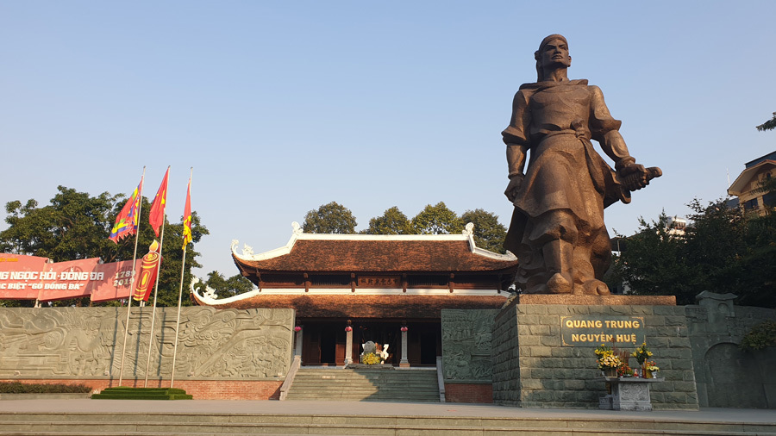
Tượng đài vua Quang Trung tại Di tích quốc gia đặc biệt Gò Đống Đa (quận Đống Đa, Hà Nội).

Slide 6
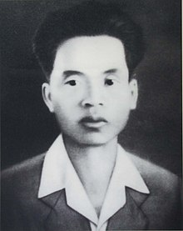
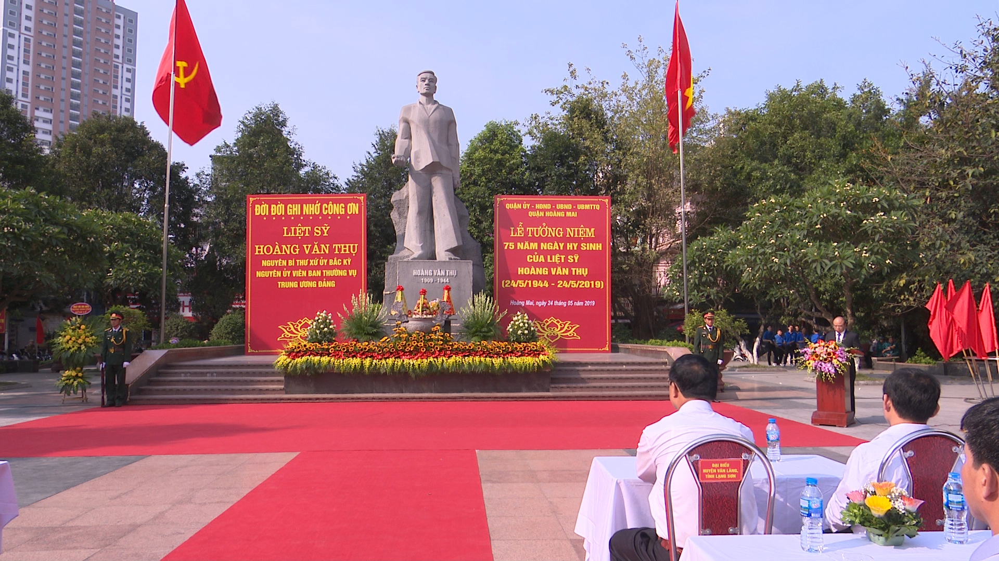
Tượng đài đồng chí Hoàng Văn Thụ tại nghĩa trang Mai Dịch thành phố Hà Nội

Slide 7
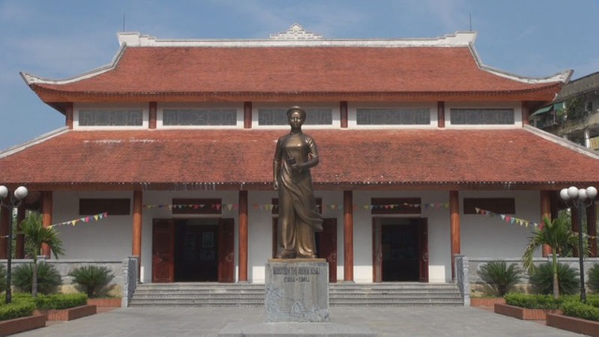

Nhà lưu niệm đồng chí Nguyễn Thị Minh Khai – TP Vinh

Slide 8
Tên người | Họ | Tên đệm (tên lót) | Tên riêng (Tên
Nguyễn Huệ
Nguyễn
Huệ
Hoàng Văn Thụ
Hoàng
Văn
Thụ
Nguyễn Thị Minh Khai
Nguyễn
Thị
Minh Khai
Khi viết tên người Việt Nam, ta cần viết như thế nào?
Viết hoa chữ cái đầu của mỗi tiếng tạo thành tên đó.
Dân tộc Tây Nguyên: Y Bi A-lê-ô, Y Ngông Niê-kđăm

Slide 9
Nhận xét
Hãy nhận xét cách viết tên riêng sau đây:
Tên địa lí
Trường Sơn
Sóc Trăng
Vàm Cỏ Tây
2 tiếng
2 tiếng
3 tiếng

Slide 10
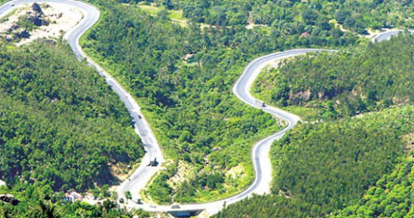

Slide 11
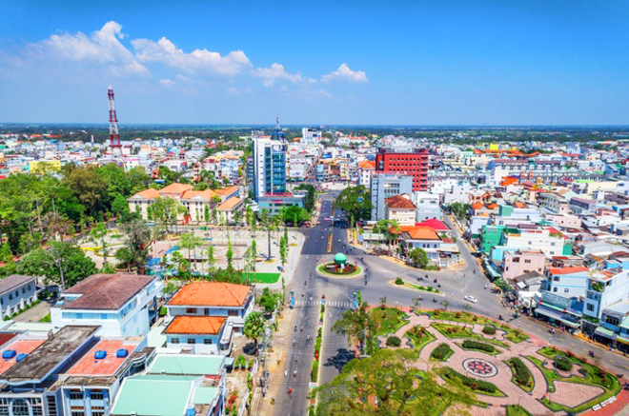
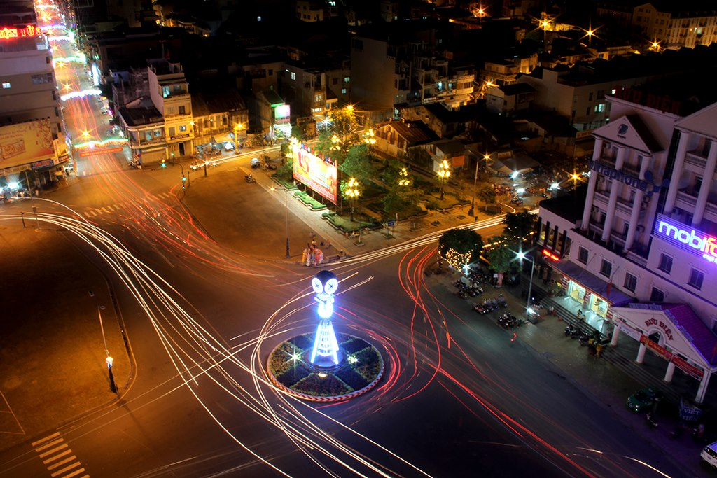

Slide 12


Slide 13
Nhận xét
Tên địa lí
Trường Sơn
Sóc Trăng
Vàm Cỏ Tây
Khi viết tên địa lí Việt Nam, ta cần viết như thế nào?
Viết hoa chữ cái đầu của mỗi tiếng tạo thành tên đó.

Slide 14
Nhận xét
Tên người
Tên địa lí
Nguyễn Huệ
Hoàng Văn Thụ
Nguyễn Thị Minh Khai
Trường Sơn
Sóc Trăng
Vàm Cỏ Tây
Khi viết tên người, tên địa lí Việt Nam, ta viết như thế nào?
Viết hoa chữ cái đầu của mỗi tiếng tạo thành tên đó.

Slide 15
Ghi nhớ
Khi viết tên người, tên địa lí Việt Nam, cần viết hoa chữ cái đầu của mỗi tiếng tạo thành tên riêng đó.

Slide 16


LUYỆN TẬP
Viết tên em và địa chỉ gia đình em.
Họ và tên học sinh: ……………………………….
Địa chỉ: số nhà………., đường……………………, phường………, quận…………, thành phố……….

Slide 17
LUYỆN TẬP
2. Viết tên một số xã (phường, thị trấn) ở huyện (quận, thị xã, thành phố) của em.
- Phường Gia Thụy, quận Long Biên, thành phố Hà Nội.
14 phường: Bồ Đề, Cự Khối, Đức Giang, Gia Thụy, Giang Biên, Long Biên, Ngọc Lâm, Ngọc Thụy, Phúc Đồng, Phúc Lợi, Sài Đồng, Thạch Bàn, Thượng Thanh, Việt Hưng

Slide 18

Bài 3: Viết tên và tìm trên bản đồ:
  Các quận, huyện, xã ở tỉnh hoặc thành phố của em.
  Các danh lam thắng cảnh, di tích lịch sử ở tỉnh hoặc thành phố của em.

Slide 19
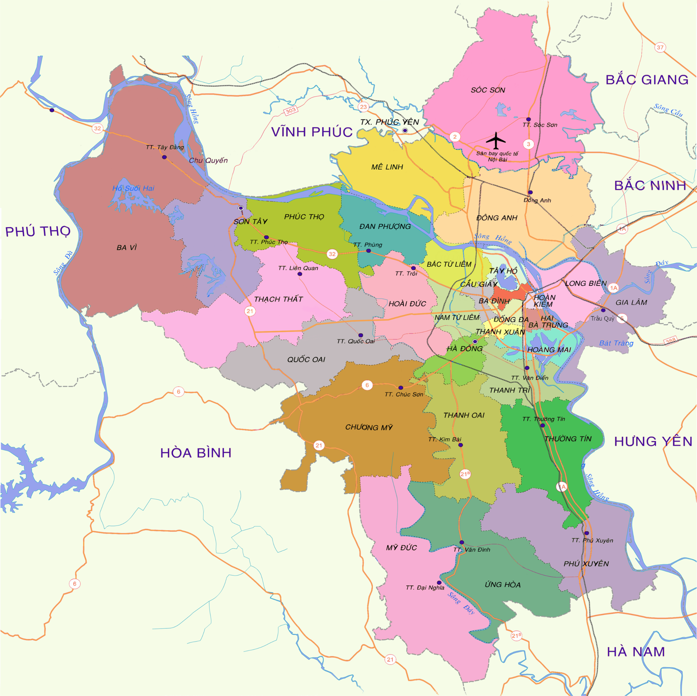
VẬN DỤNG

Slide 20
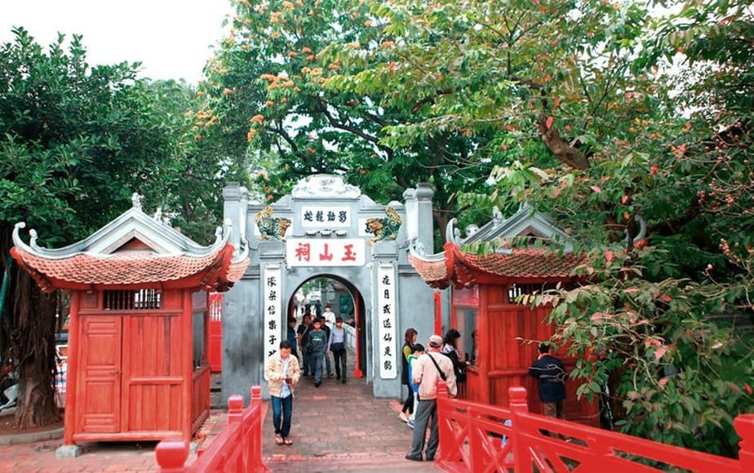
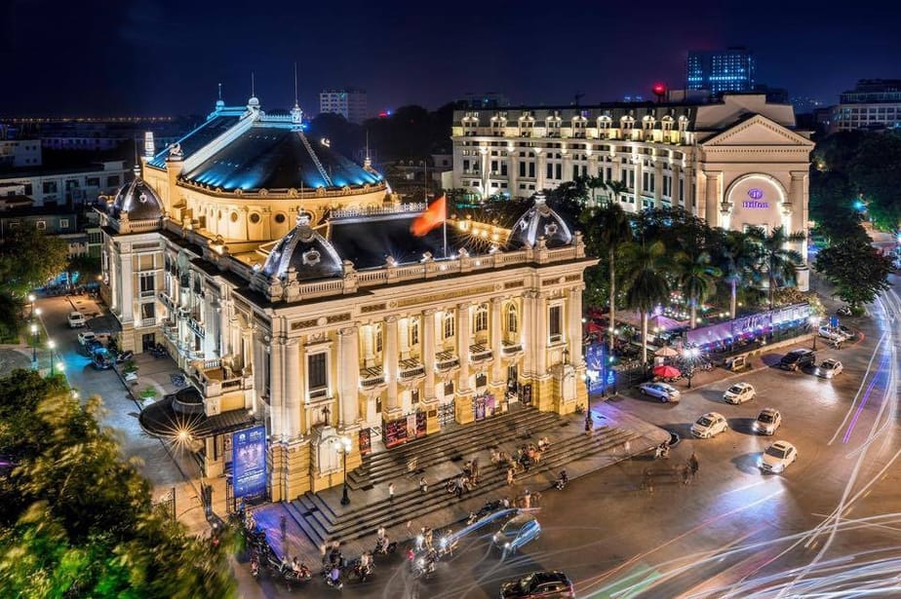
Đền Ngọc Sơn
Nhà hát lớn Hà Nội
Notes:
Tùy vào địa phương GV dạy mà chọn địa điểm phù hợp. Ở đây là TPHCM.

Slide 21
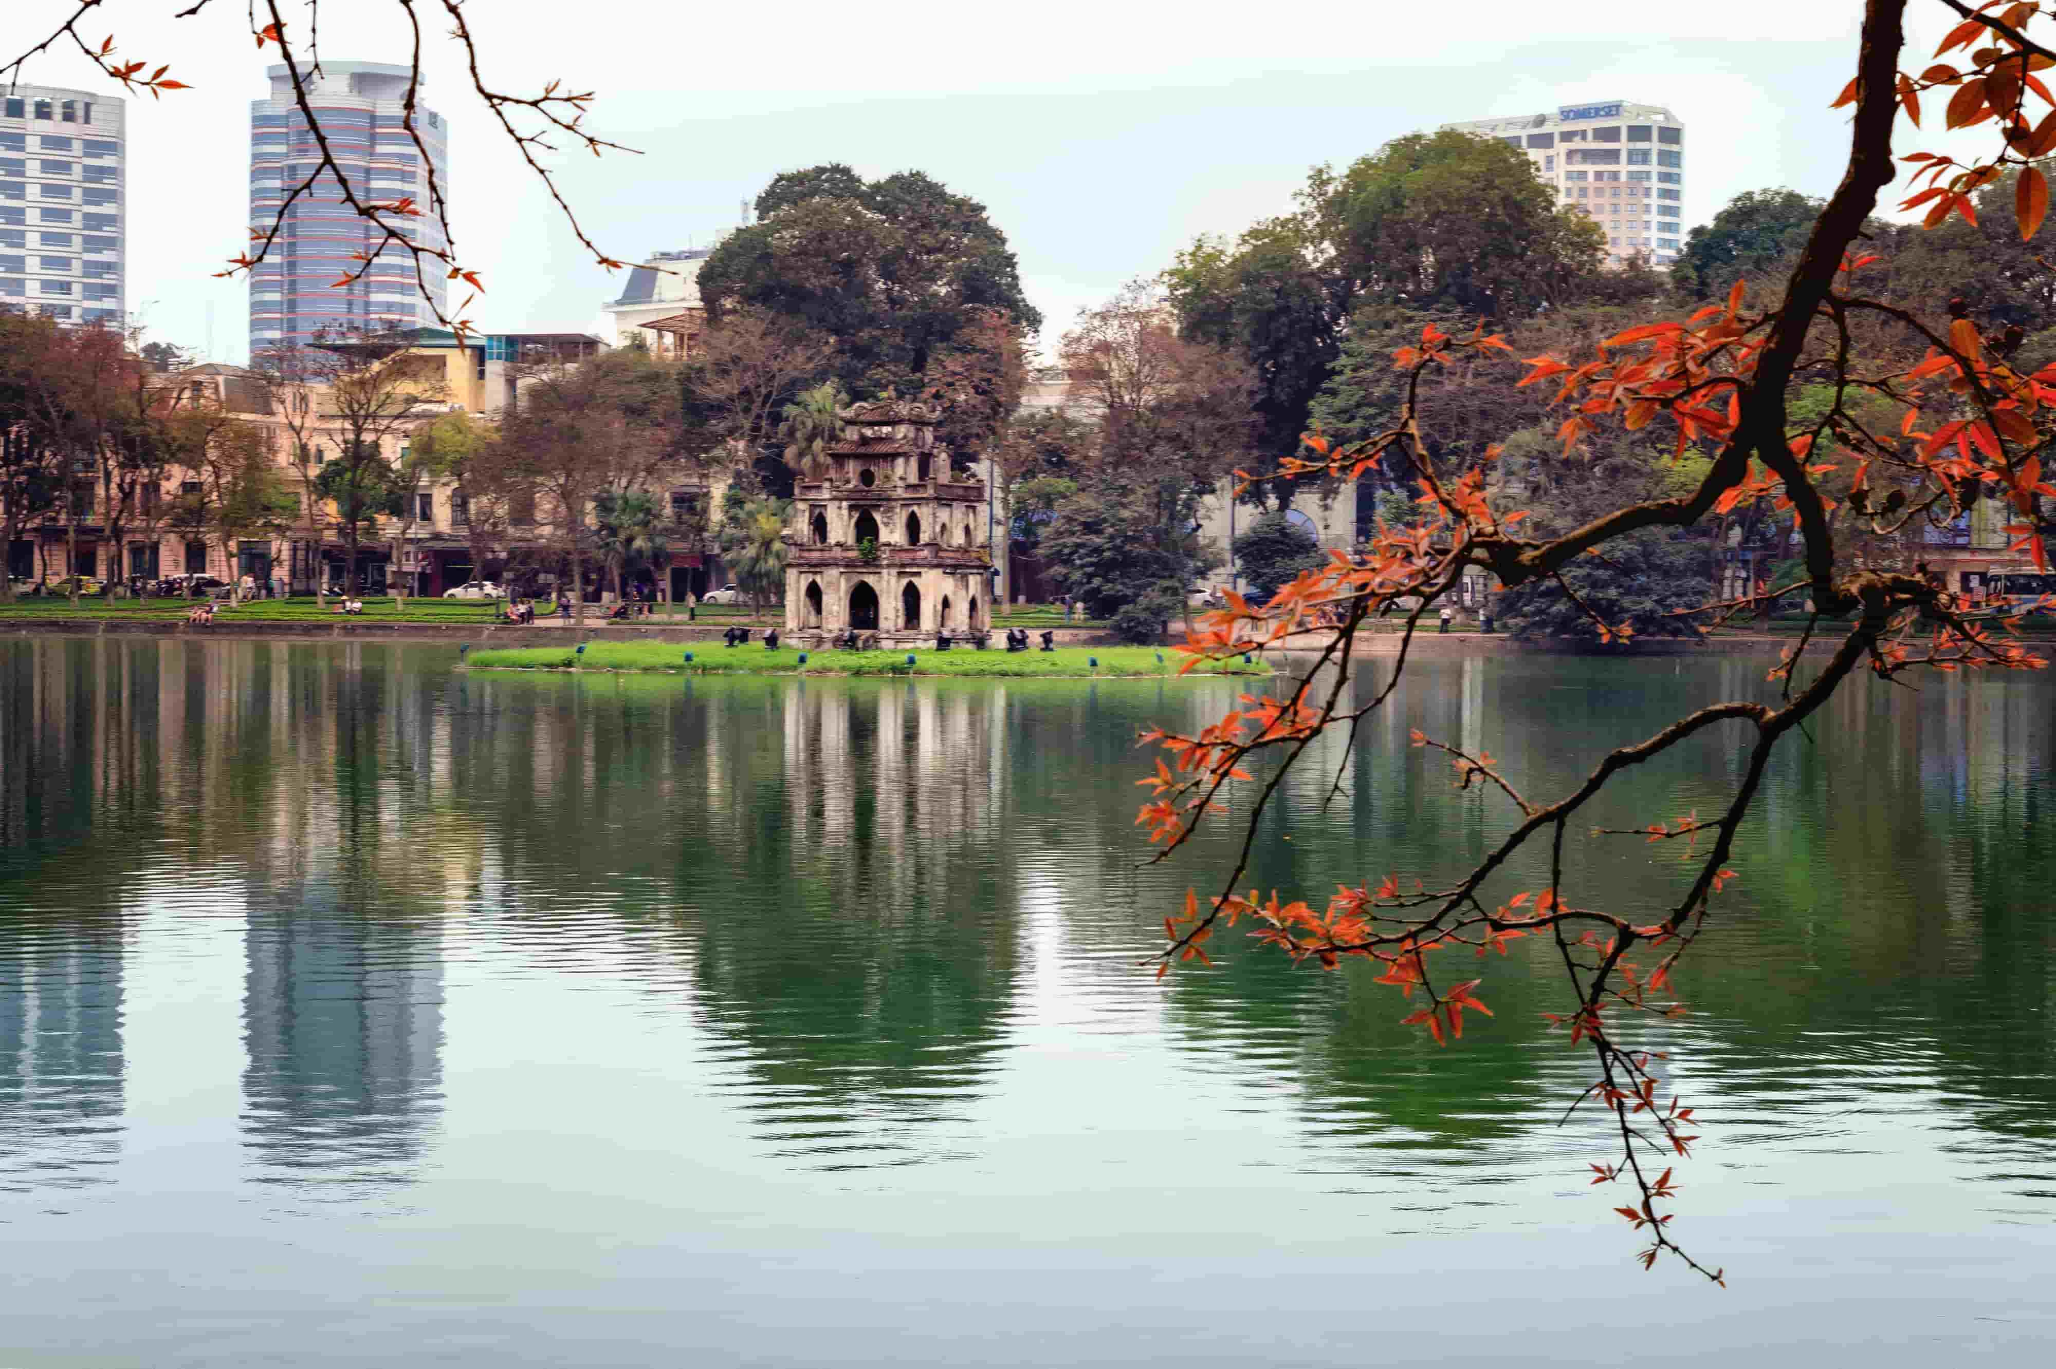
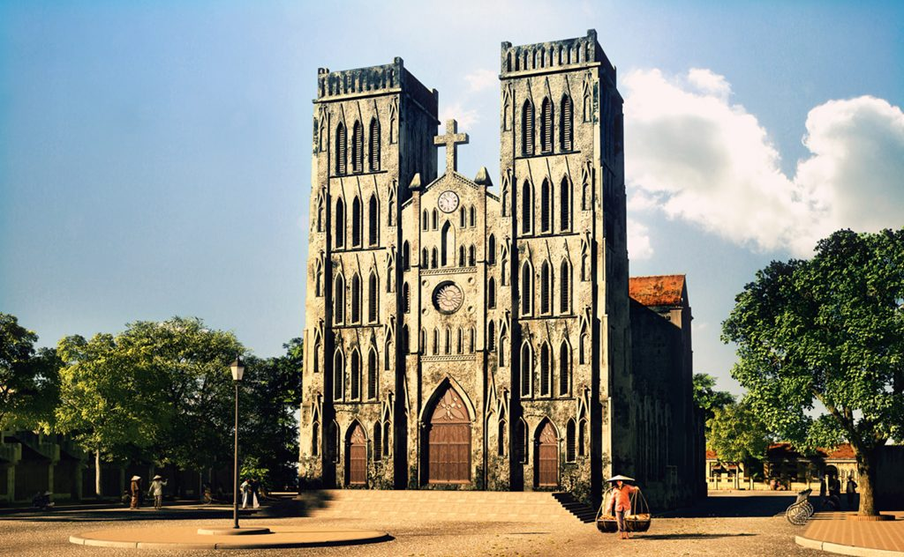
Hồ Hoàn Kiếm
Nhà thờ lớn Hà Nội
Notes:
Tùy vào địa phương GV dạy mà chọn địa điểm phù hợp. Ở đây là TPHCM.

Slide 22
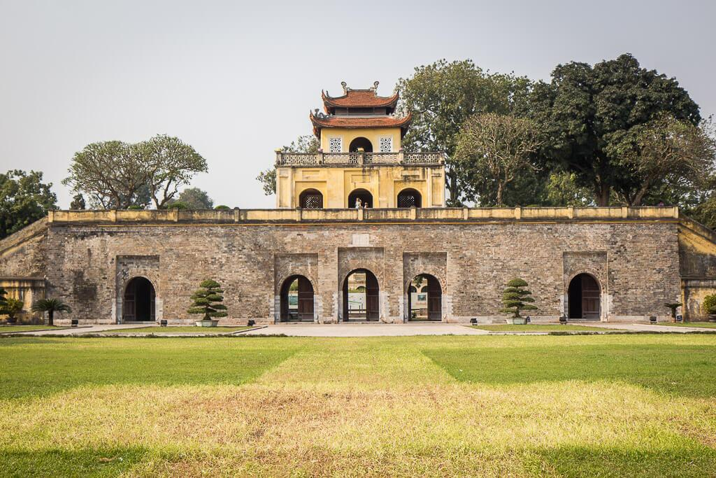

Hoàng Thành Thăng Long
chùa Một Cột
Notes:
Theo danh mục Di tích quốc gia đặc biệt: Dinh Độc Lập → viết hoa chữ “Dinh”

Slide 23
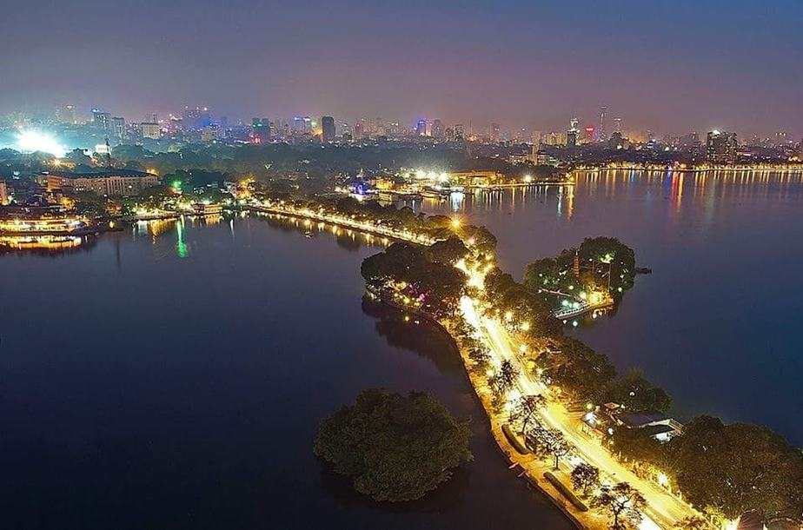
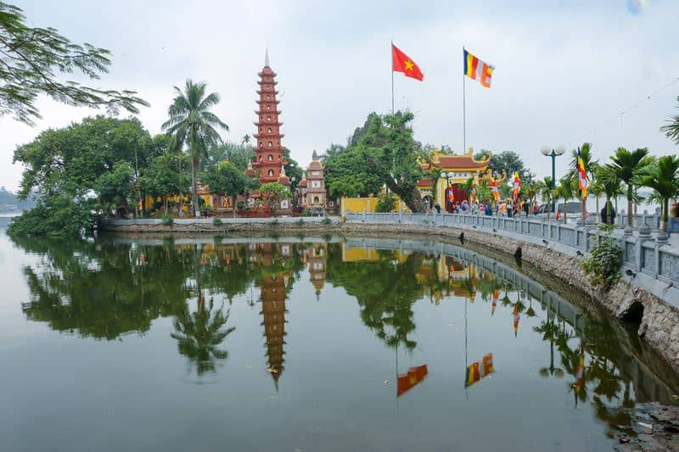
Hồ Tây
chùa Trấn Quốc
Notes:
Theo danh mục Di tích quốc gia đặc biệt: Dinh Độc Lập → viết hoa chữ “Dinh”

Slide 24
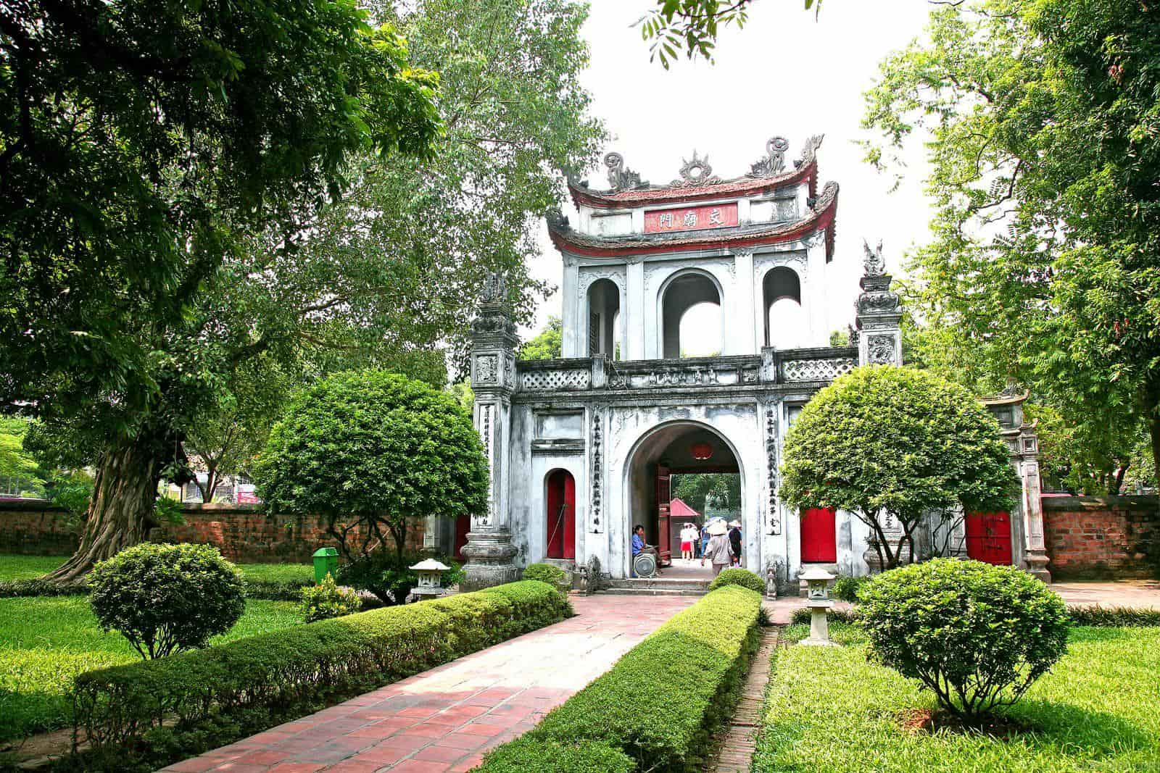
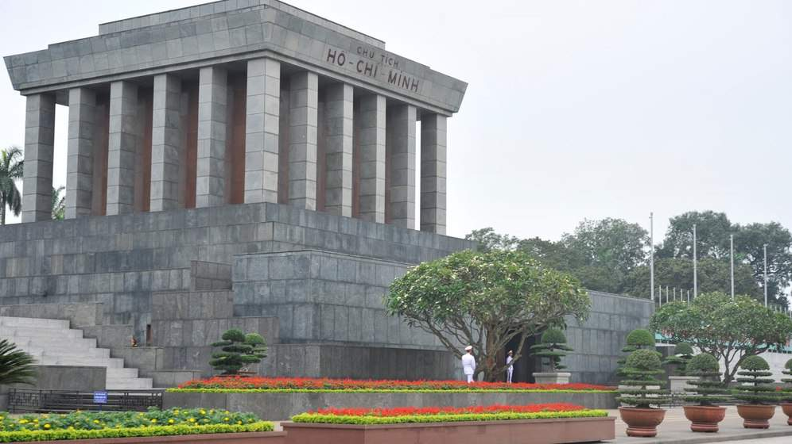
Lăng chủ tịch Hồ Chí Minh
Văn Miếu Quốc Tử Giám
Notes:
Theo danh mục Di tích quốc gia đặc biệt: Dinh Độc Lập → viết hoa chữ “Dinh”

Slide 25
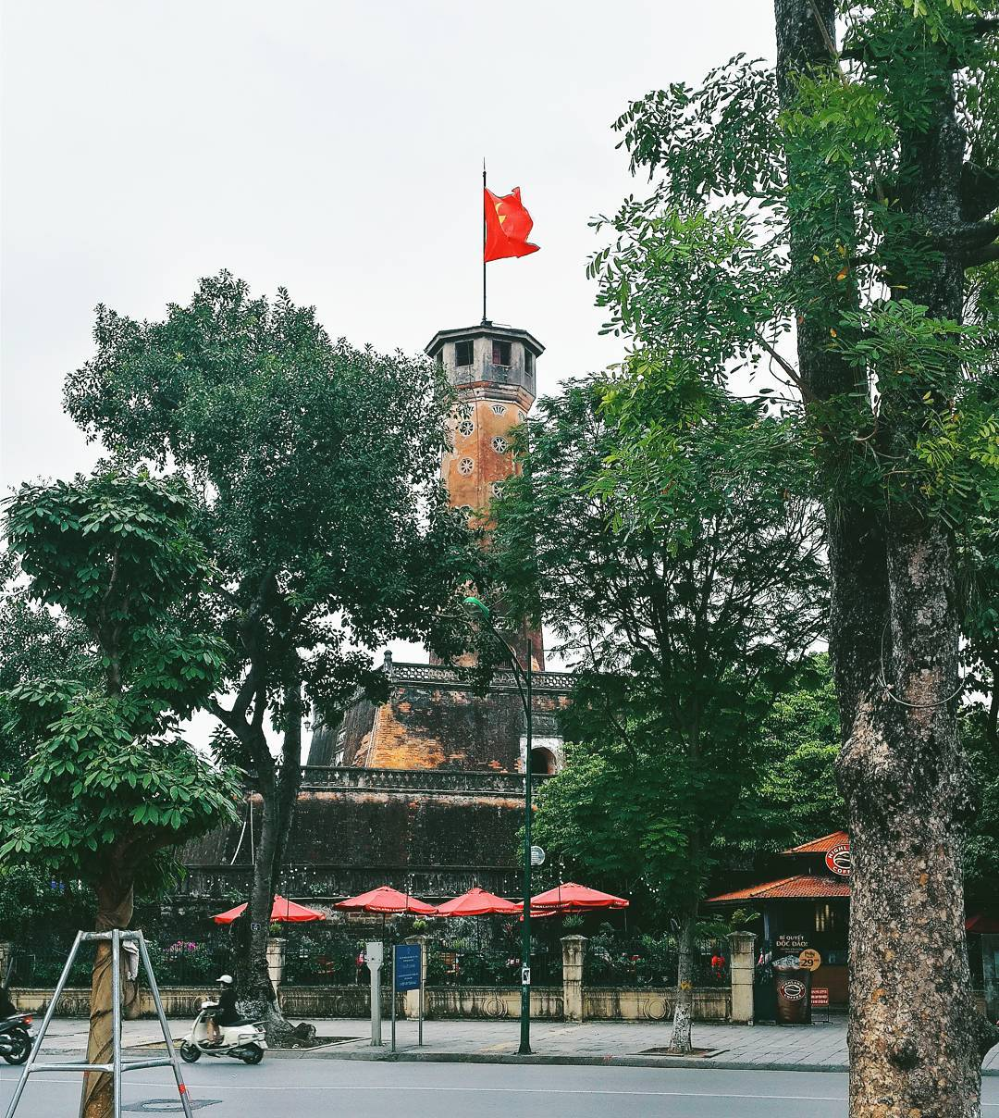
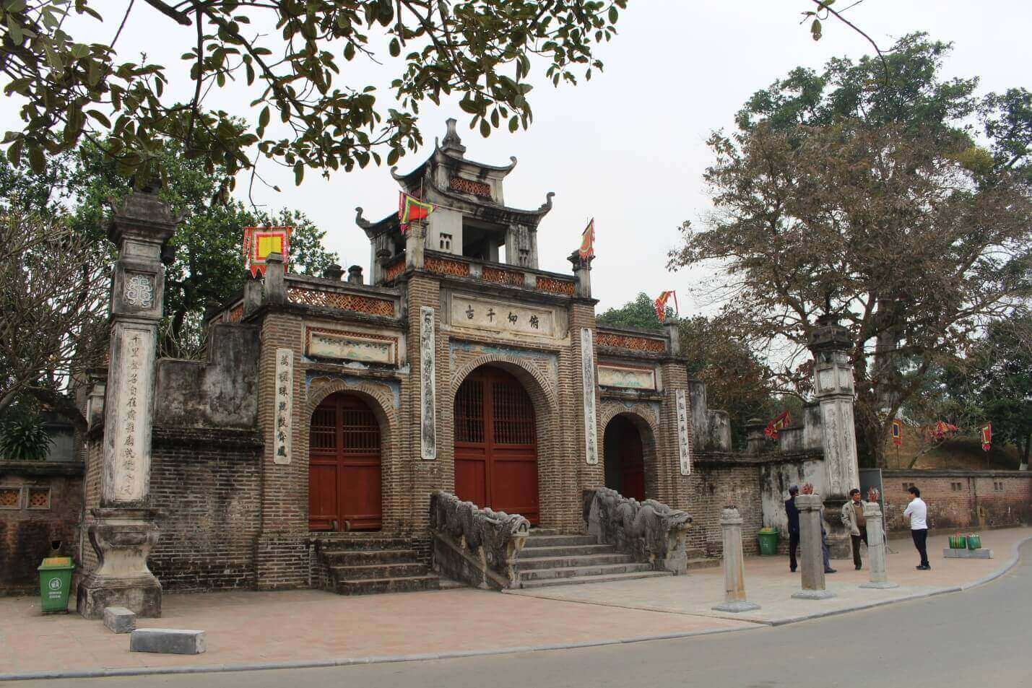
Cột cờ Hà Nội
Thành Cổ Loa
Notes:
Theo danh mục Di tích quốc gia đặc biệt: Dinh Độc Lập → viết hoa chữ “Dinh”

Slide 26

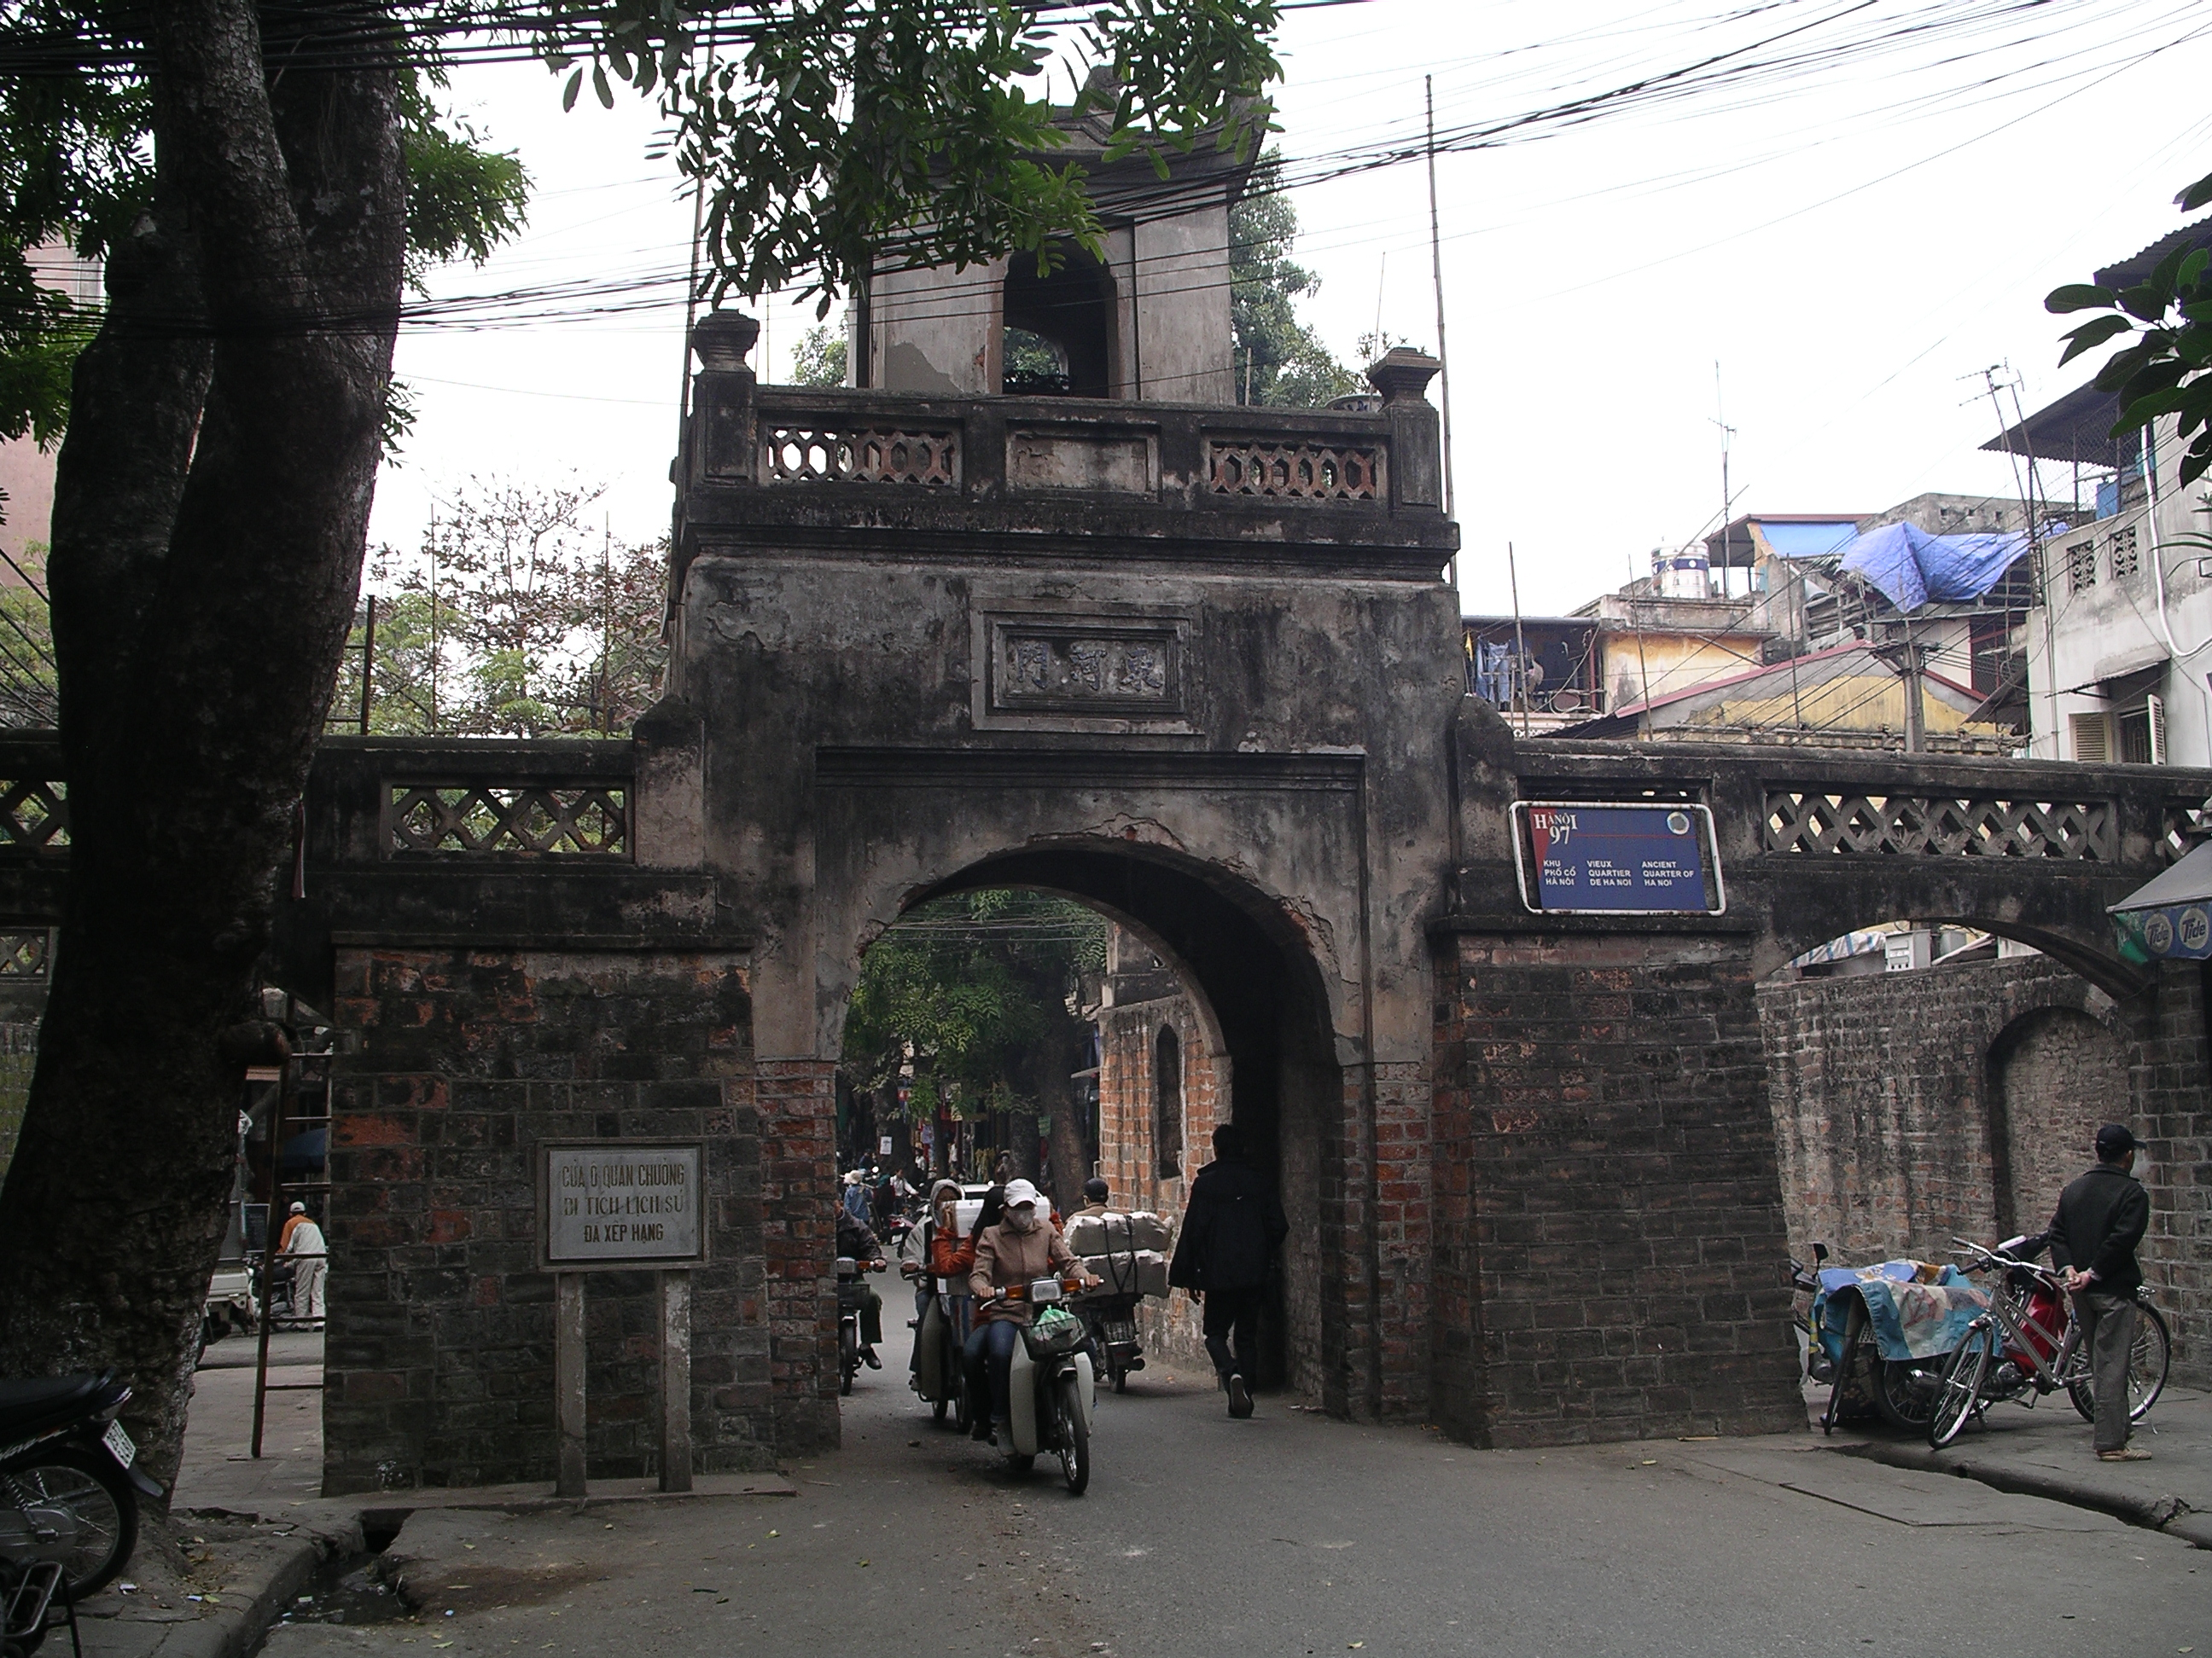
cầu Long Biên
Ô Quan Chưởng
Notes:
Theo danh mục Di tích quốc gia đặc biệt: Dinh Độc Lập → viết hoa chữ “Dinh”

Slide 27
Chúc các em học tốt

